Slide 1






积云教育
www.usian.cn

Slide 2

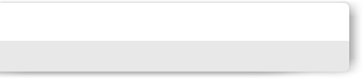

目录介绍
01
学习目标
02
内容
03
总结回顾
04
练习
www.usian.cn

Slide 3
学习目标
1.1知识目标
1、演示饿了么项目,讲解项目模块
2、使用vue-cli搭建项目框架
3、讲解header模块
www.usian.cn

Slide 4
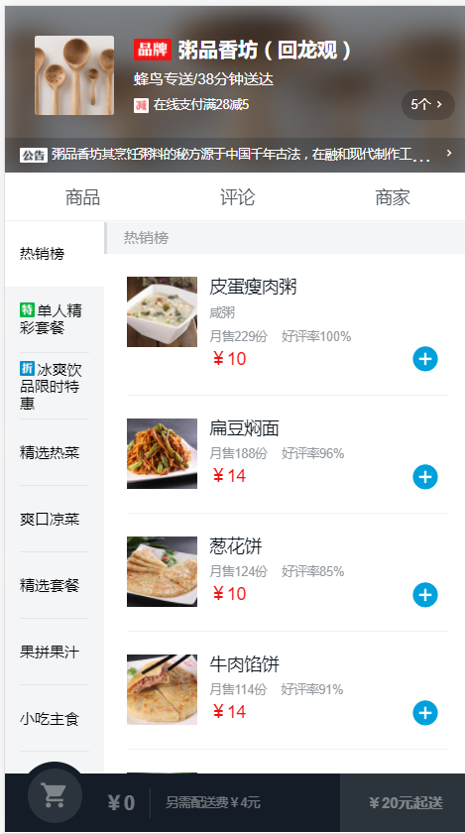
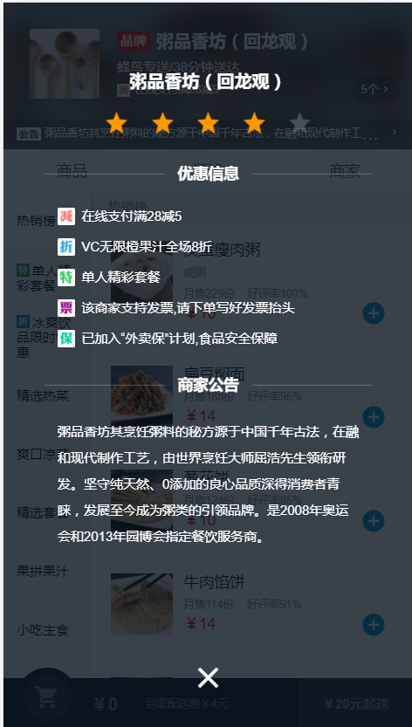
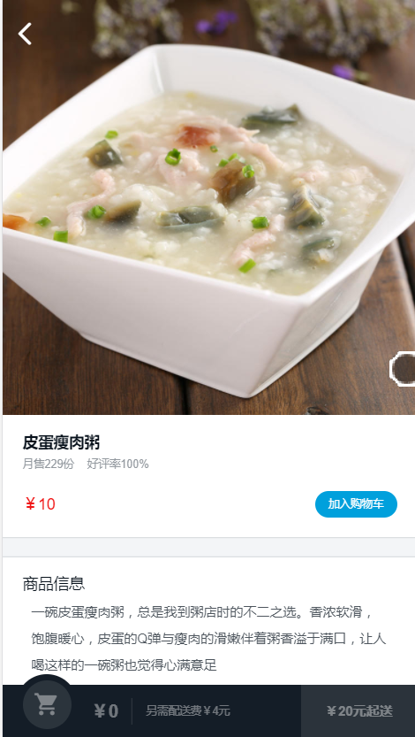
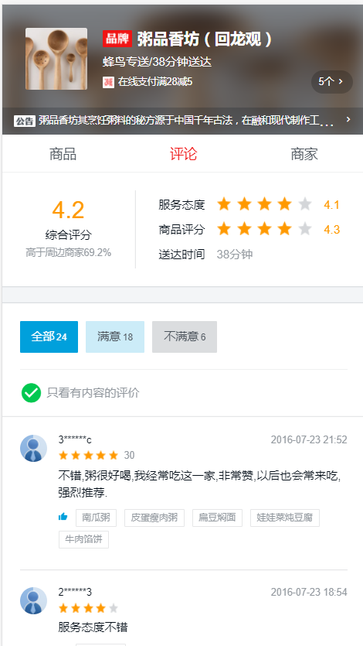
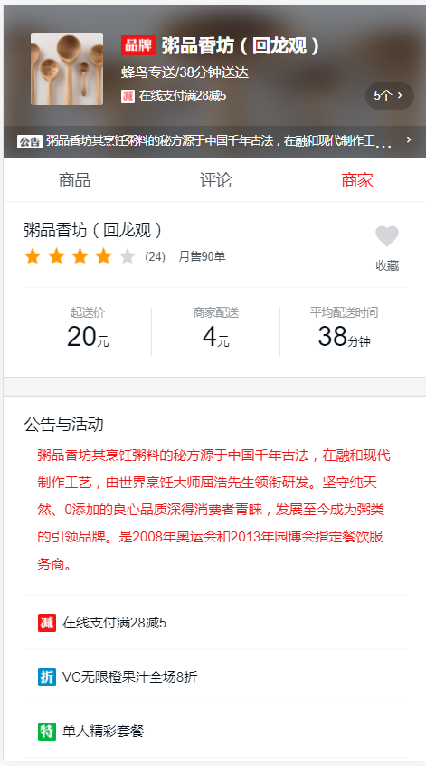
1.项目演示
www.usian.cn

Slide 5
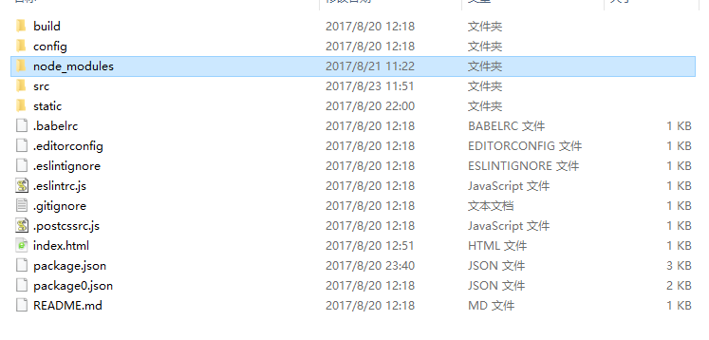
2.开发环境搭建
1.npm install vue-cli -g
2.vue init webpack sell
3.cd sell
4.npm install
5.npm run dev
www.usian.cn

Slide 6
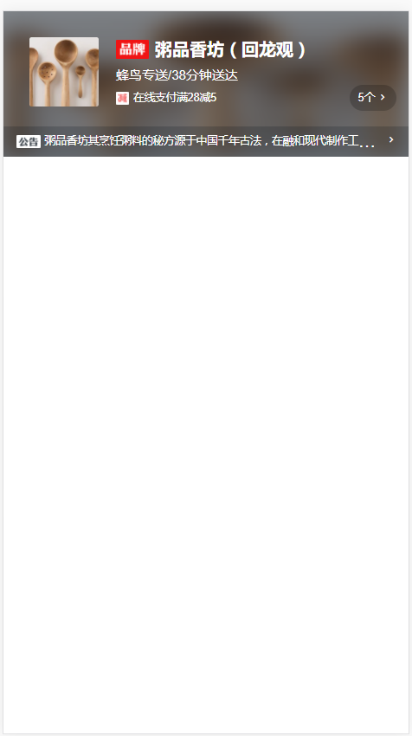
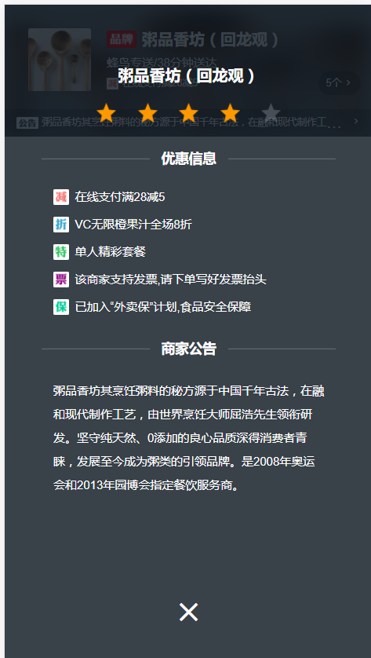
3.讲解header模块
www.usian.cn

Slide 7
THANKS
www.usian.cn
本课程版权归积云教育独家所有
未经书面同意私自录制、转载等行为均属违法行为
积云教育将保留所有追责权利

